Slide 1
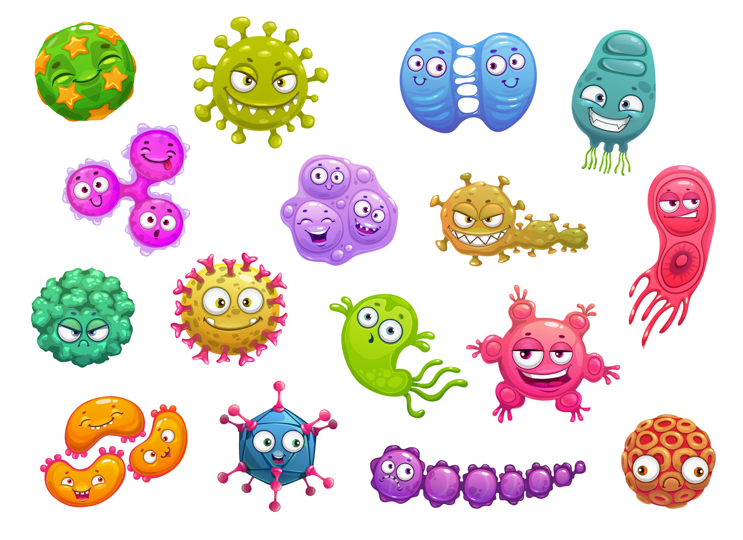
1Quiz :
Microbes mania
Prêt(e) à tester tes connaissances sur les microbes ?

Slide 2

2Tous les champignons sont bons
Certains champignons sont nocifs et provoquent des infections comme le pied d’athlète
Vrai
Faux

Slide 3
3On appelle pathogènes les microbes nocifs
Vrai
Faux

Slide 4
4Les champignons sont les plus petits microbes
Les champignons sont les plus grands microbes
Vrai
Faux

Slide 5
5Toutes les bactéries sont pareilles
Il y a beaucoup de différentes bactéries et les chercheurs continuent à en découvrir de nouvelles !
Vrai
Faux

Slide 6
6Les bactéries et les virus, c’est la même chose
Ce sont tous les deux des types de microbes complètement différents
Vrai
Faux

Slide 7
7Certains microbes peuvent nous rendre malades
On appelle les microbes qui nous rendent malades, des microbes pathogènes
Vrai
Faux

Slide 8

8
Merci d’avoir répondu aux questions

